Slide 1


École Supérieure des Sciences et de la Technologie de Hammam Sousse
CONCEPTION ET DÉVELOPPEMENT
D’UNE PLATEFORME DE LOCATION ET
PARTAGE DE VÉHICULES
Réalisé par : Rayen Monceur
Wajdi Ben Aicha
Ahmed Miled

Slide 2

PLAN
1-Introduction
2-Problématique
3-Solutions existantes
4-Solutions & objectifs
5-Spécification des besoins
6-Etude conceptuelle
7-Réalisation
8-Conclusion & perspectives

Slide 3
01
Introduction

Slide 5
02
Problématique

Slide 6




Manque des details technique
Compléxiter de navigation
Manque de Transparence
manque de variation des prix pour les locations

Slide 7
03
Solutions existantes

Slide 8


Solutions existantes
Le site web getaround
Le site web drivy

Slide 9
Critiques des solutions existantes
Outils limités pour optimiser les prix ou les disponibilités .
Frais de service élevés
Présente une nature web simple et offre une expérience utilisateur (UX/UI) moyenne .
Processus de vérification lourd

Slide 10
04
Solutions & objectifs

Slide 11
Solution et objectifs
Notre solution intitulé :
CarRental

Slide 12
05
Spécification des besoins

Slide 13
Identification des acteurs
Visiteur
Client
CarRental
Proprietaire d'agence
Administrateur

Slide 14
Besoins non fonctionnels
Performance
Sécurité
Accessibilité
Compatibilité
Fiablité
Utilisabilité
Scalabilité
Maintenabiilité

Slide 15
06
Etude conceptuelle

Slide 16
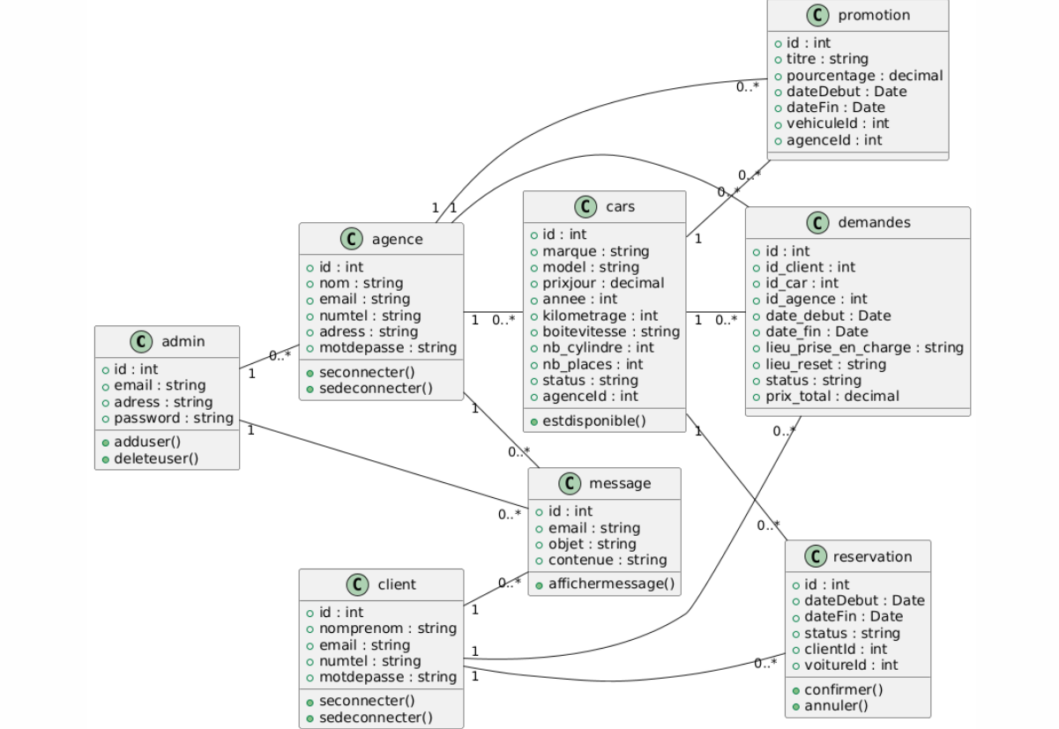
Diagramme de classe géneral

Slide 17
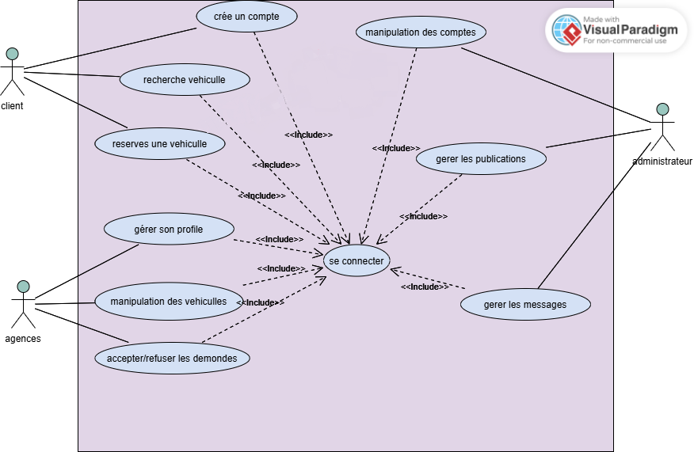
Diagramme de cas d’utilisation

Slide 18
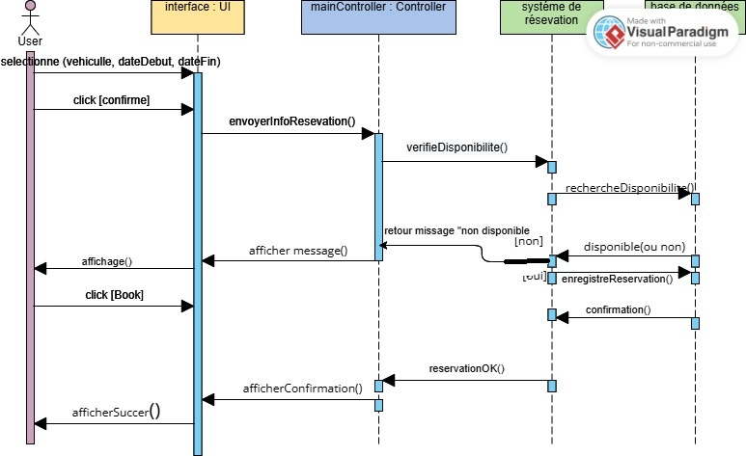
Diagramme de séquence système de « reservé une véhiculle »

Slide 19
07
Réalisation

Slide 20












Les outils utiliser

Slide 21

Indexation

Slide 22
Test réalisée
Le système a résisté à l’injection SQL grâce à des requêtes sécurisées et une validation robuste. Des ajustements mineurs renforceraient encore sa résilience.
— Scénario testé : Injection SQL sur le champ "mot de passe".
— Résultat attendu : La tentative est bloquée, message d’erreur.
— Résultat obtenu : Système sécurisé : Injection SQL bloquée.

Slide 23
08
Conclusion & perspectives

